Slide 1


Wstęp do informatyki cz.2
Jerzy Grynczewski

Slide 2
Computer science
Budowa komputera ?
Nauka wybranego języka programowania ?
Rozwiązywanie problemów (problem solving)
obliczalnych

Slide 3
Problem solving
Algorytm
Wejście
Wyjście

Slide 4
Problem solving
Podstawowe elementy algorytmów:
Polecenia
Warunki
Powtórzenia

Slide 5
Problem solving
Jak reprezentujemy algorytmy ?

Slide 6
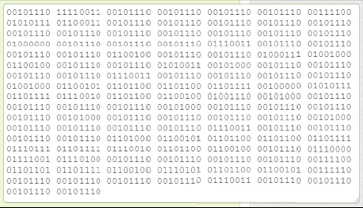
Kod maszynowy (binary code)

Slide 7
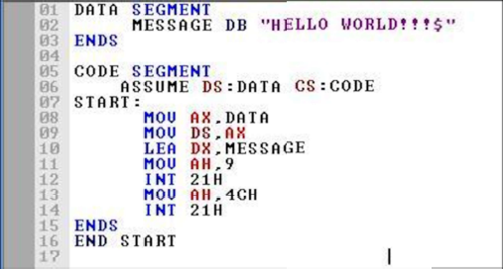
Assembler

Slide 8
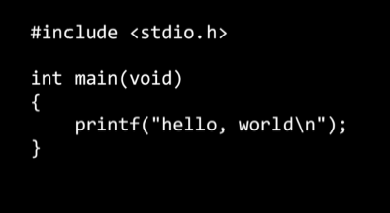
C

Slide 9
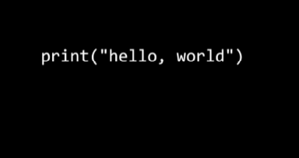
Python

Slide 10
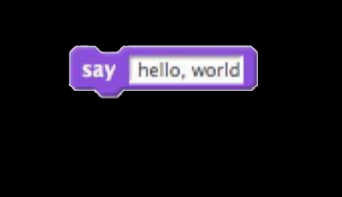
Scratch

Slide 11
Problem solving
Scratch

Slide 12
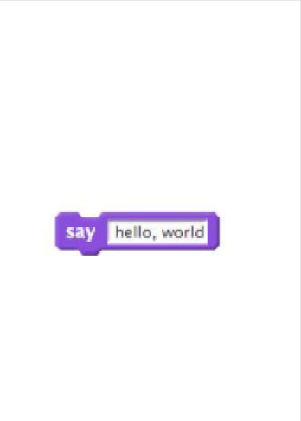
Instrukcje (Polecenia)

Slide 13
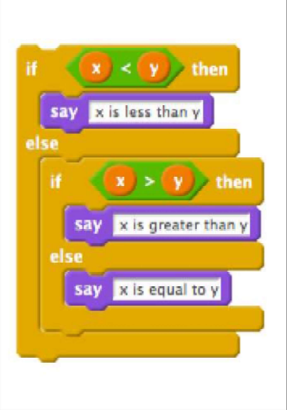
Warunki

Slide 14
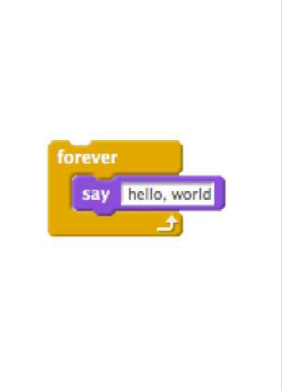
Pętle
(Powtórzenia)

Slide 15
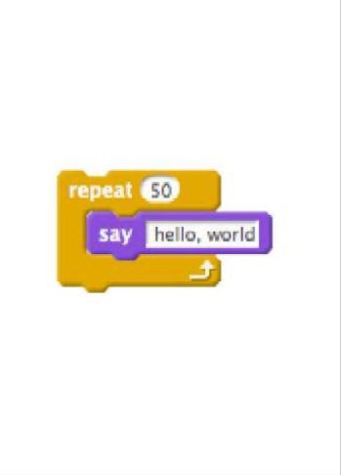
Pętle
(Powtórzenia)

Slide 16
Problem solving
Wracamy do Python-a

Slide 17
print("hello, world")

Slide 18
if x < y: print("x jest mniejsze od y") elif x > y: print("x jest większe od y") else: print("x jest równe y")

Slide 19
while True: print("hello, world")

Slide 20
for i in range(50): print("hello, world")

Slide 21
Problem solving
Interpreter vs kompilator

Slide 22
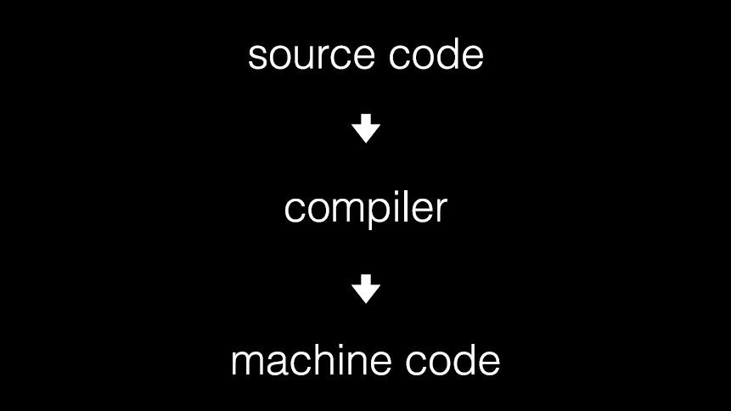
Kompilacja

Slide 23
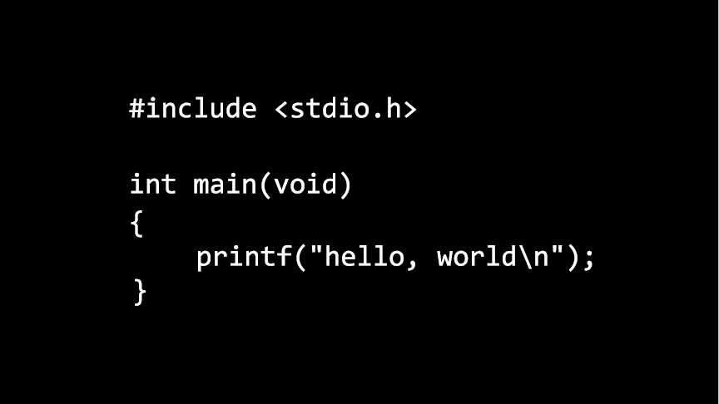
Kompilacja

Slide 24
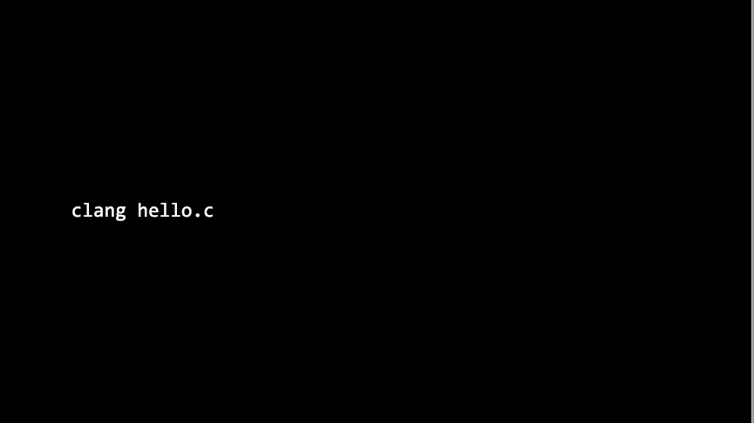
Kompilacja

Slide 25
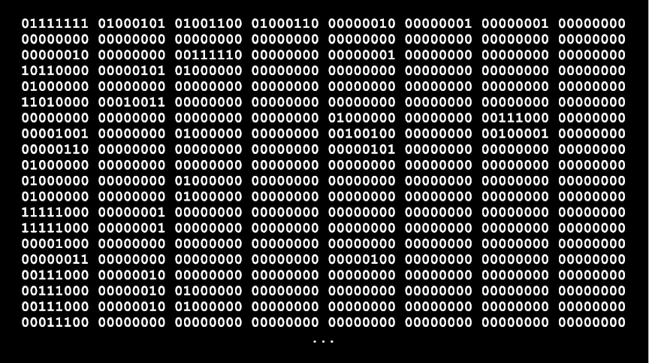
Kompilacja

Slide 26
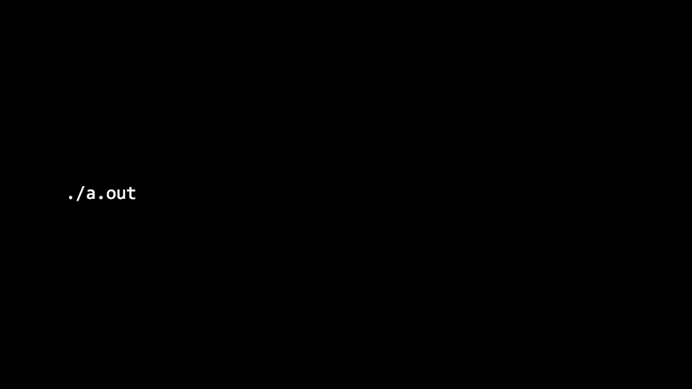
Kompilacja

Slide 27
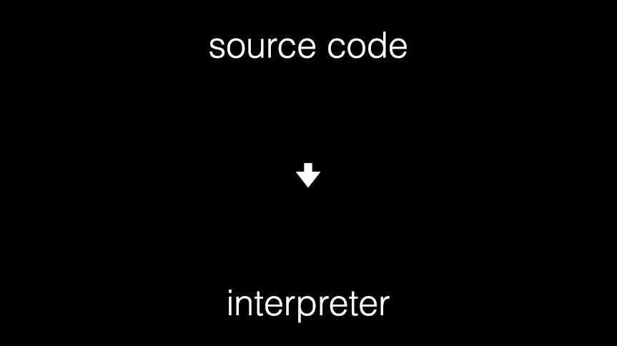
Interpretacja

Slide 28
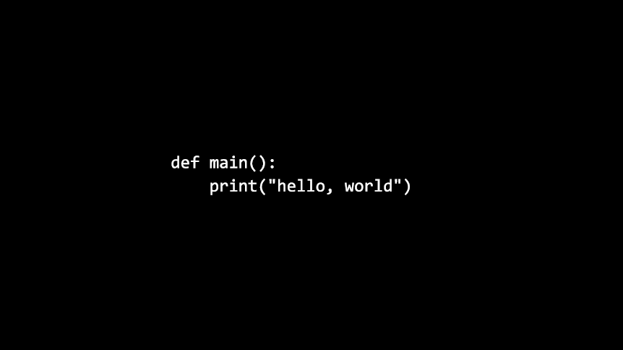
Interpretacja

Slide 29
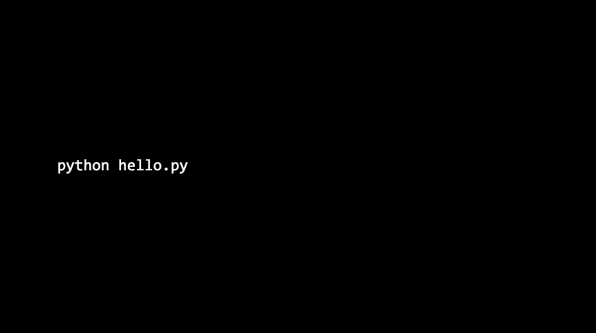
Interpretacja

Slide 30
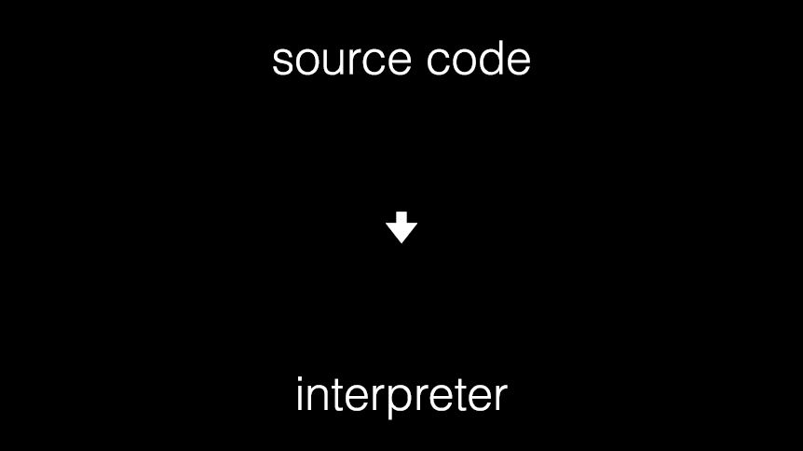
Interpretacja

Slide 31
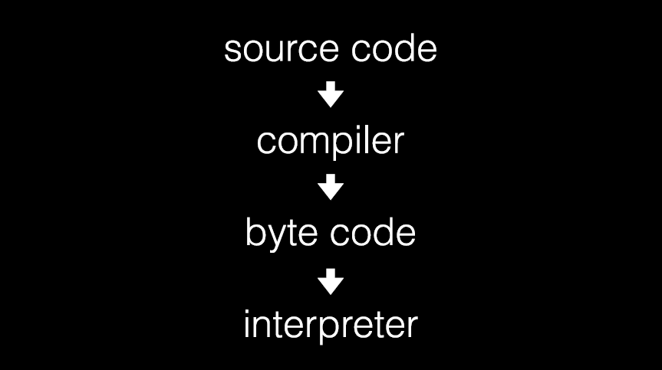
Interpretacja

